Slide 1
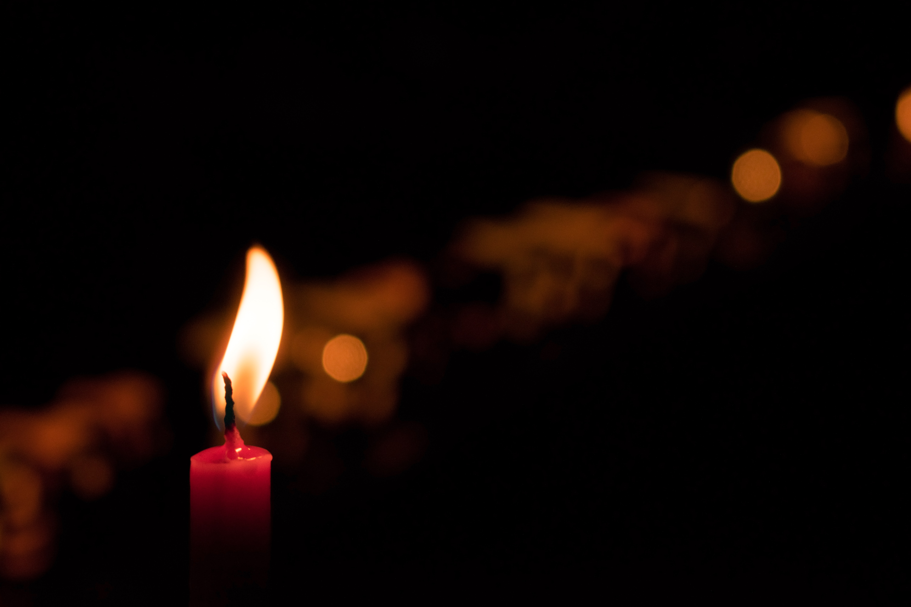
„A światłość wiekuista niechaj im świeci”

Slide 2
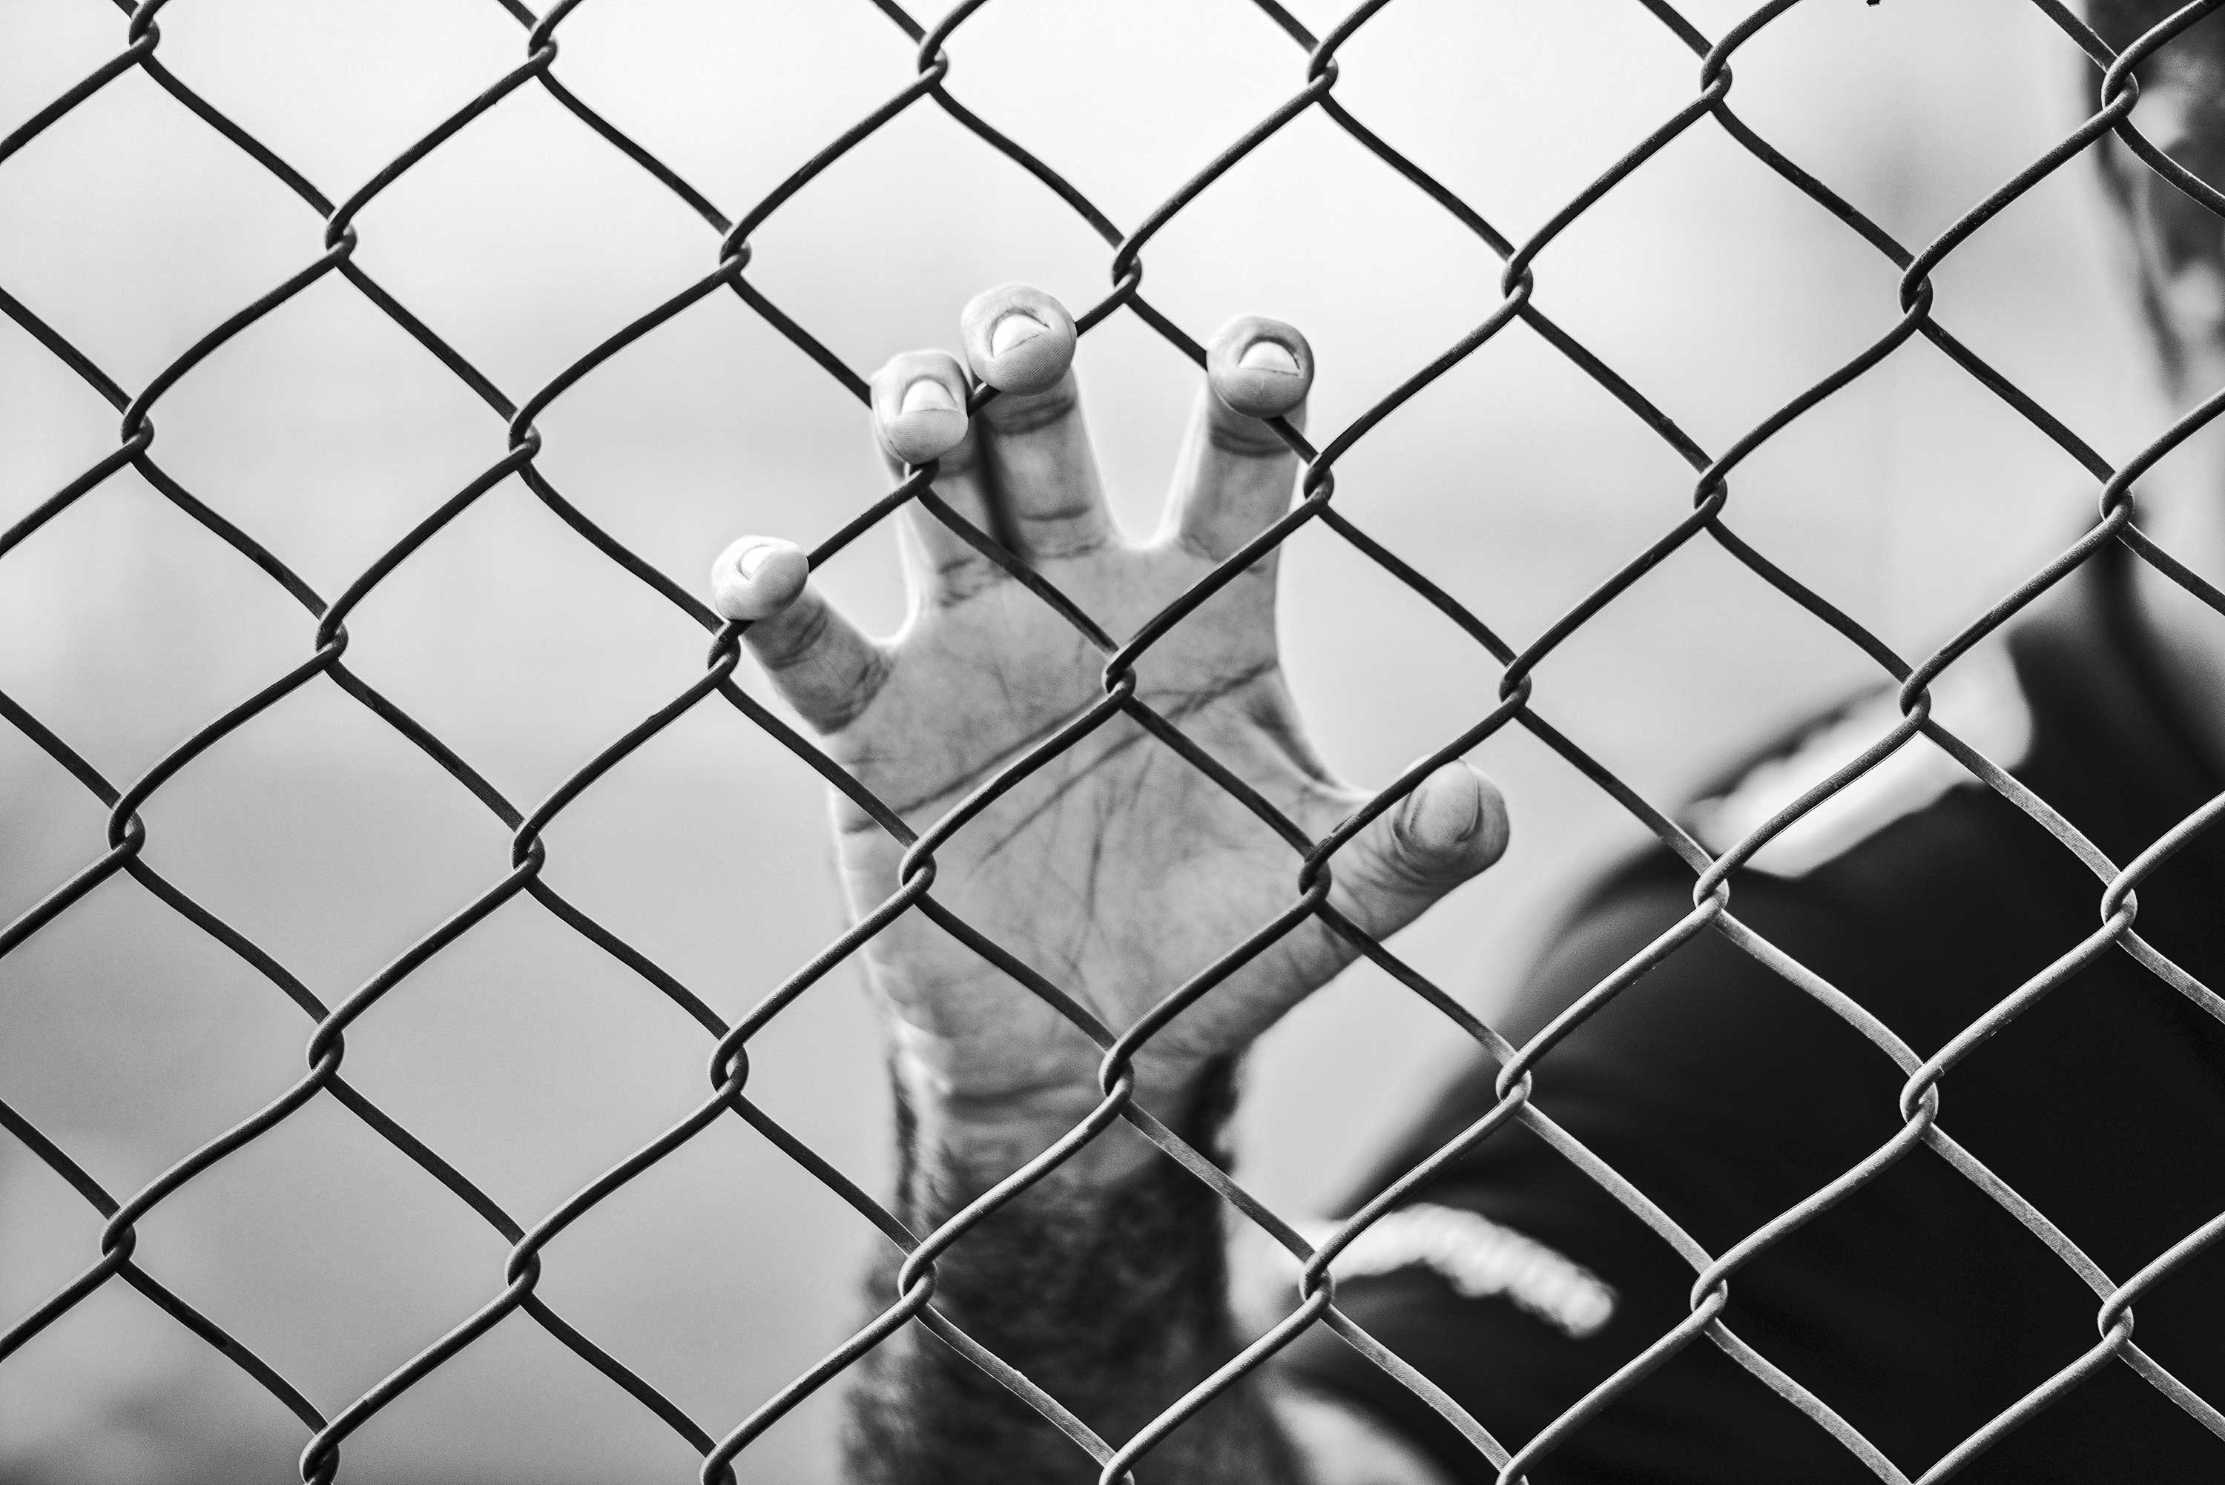
Skoro Bóg mnie kocha…

Slide 3
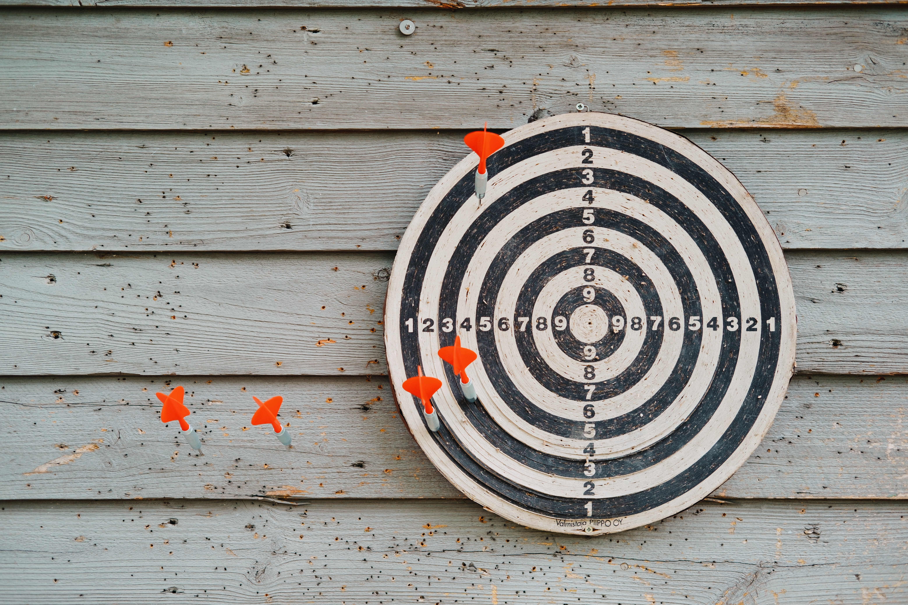
„Pudło”, czyli czym jest grzech?

Slide 4
„Wszyscy zgrzeszyli i pozbawieni są chwały Bożej”
Rz 3,23

Slide 5
Grzech = „Hamartia”

Slide 6
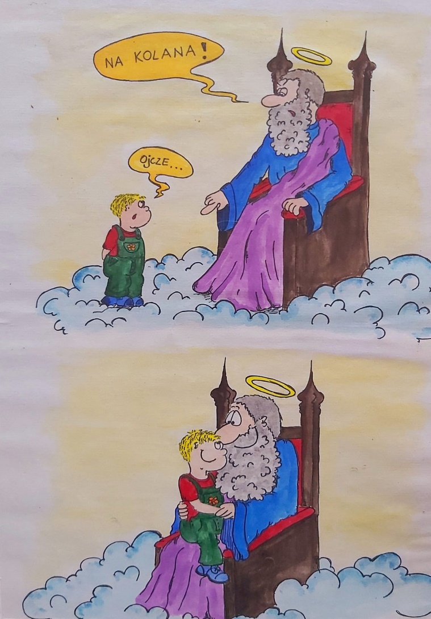

Slide 7
Łk 15,11-32
https://www.youtube.com/watch?v=twEYtbO5ZwM

Slide 8
 | Młodszy syn | Starszy syn
Co robi?
Dlaczego to robi?
Jakie ponosi konsekwencje?
Jaką ma relację z ojcem?

Slide 9
„Kto mnie nie znajdzie, duszę swą rani”
Prz 8,36

Slide 10
Grzech
https://www.youtube.com/watch?v=RdBteGPn25o

Slide 11
Grzech
Grzech jest podstawą zamknięcia się na Boga, która prowadzi do różnych złych czynów. Wszystko to sprawia, że mamy problem w przyjęciu prawdy o Bożej miłości i doświadczeniu tej miłości osobiście.

Slide 12
 | Cechy: |  |  | Konsekwencje:
Grzech śmiertelny
Grzech powszedni

